Slide 1
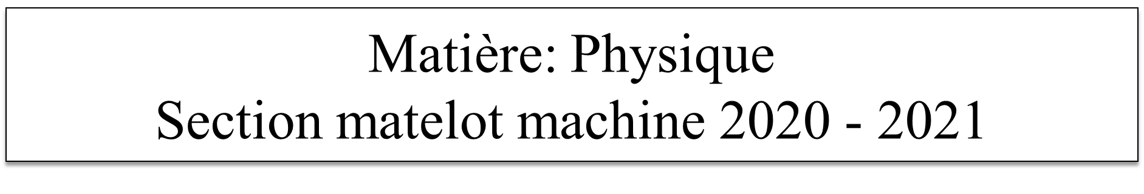
Cours N°: 02
27/12/2020
Présenté par :
Mr MOUMENE Habib

Slide 2
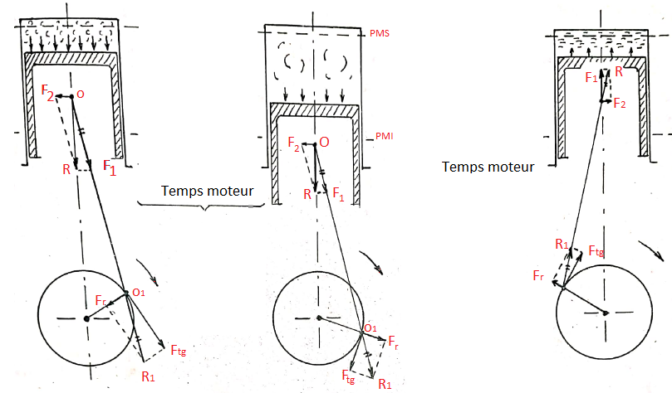
I- FORCE
Exemple: cas du système bielle-manivelle

Slide 3
Explication de la décomposition de la force motrice R
La force R peut se décomposer sur l’axe de piston en:
La force F1 agissant dans le sens de la bielle;
Une force F2 de réaction appliquant le piston sur le cylindre et provoquant l’usure des segments et de la chemise
La force F1 transmise par la bielle se décompose à nouveau sur la manivelle en:
Une force tangentielle Ftg de rotation.
Une force de réaction Fr qui appuie l’arbre sur les coussinets et provoque l’usure
Remarque: dans un moteur, ces forces sont essentiellement variables suivant qu’il s’agit de temps moteurs ou de temps résistant et suivant la position de la manivelle et l’inclinaison de la bielle.
Dans le temps moteur c’est le piston qui fournit l’effort moteur R; et fait tourner la manivelle: le volant absorbe de l’énergie.
Dans le temps résistant c’est la manivelle qui fournit l’effort R1, le volant restitue une partie de l’énergie et fait tourner la manivelle.

Slide 4
CAS PARTICULIER DE LA PESANTEUR
LA GRAVITÉ
La gravité est la principale composante de la pesanteur. Elle résulte de l'attraction qu'exerce toute masse sur une autre masse. À tous les corps massifs, dont les corps célestes, est associé un champ de gravité qui exerce une force attractive sur les objets massiques. la première description exacte de la gravitation a été donnée par la loi universelle de la gravitation de Newton :
LE CHAMP DE PESANTEUR
Le champ de pesanteur est le champ attractif qui s'exerce sur tout corps doté d'une masse sur la terre (ou un autre astre). Il s'agit d'un champ d‘accélération, souvent appelé plus simplement pesanteur ou « g ». L'essentiel de la pesanteur terrestre est due à la gravité, mais s'en distingue du fait de l'accélération axifuge induite par la rotation de la terre sur elle-même

Slide 5
I. Masse d’un corps
1. Définition
La masse d’un corps représente la quantité de matière que contient ce corps. Elle est notée m.
Remarque : dans le langage courant la masse est appelée aussi « poids », ce qui n’est pas correct.
2. Caractéristique de la masse
La masse est une grandeur scalaire positive, extensive, invariable.
Remarque :
extensive : les masses peuvent s’additionner. Elle est indépendante du lieu où se trouve le corps.
3. Mesure, unités
3.1. Appareil de mesure
La masse d’un corps est mesurée à l’aide d’une balance.
Il existe deux types de balances.
- les balances non précises :
Exemple : Balance Roberval, balance mono plateau à aiguille(fig1), bascule, etc.
- les balances de précision
Exemple : Balance électronique(fig2), le trébuchet….

Slide 6
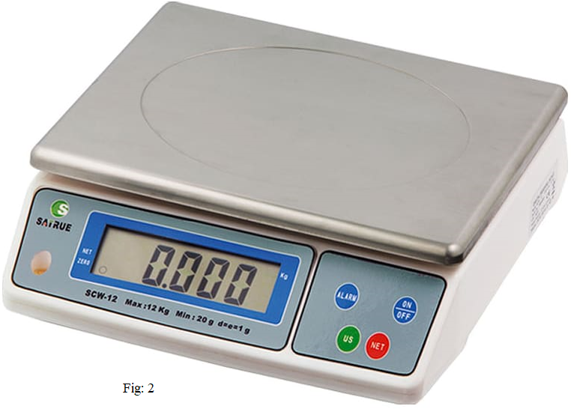

Slide 7
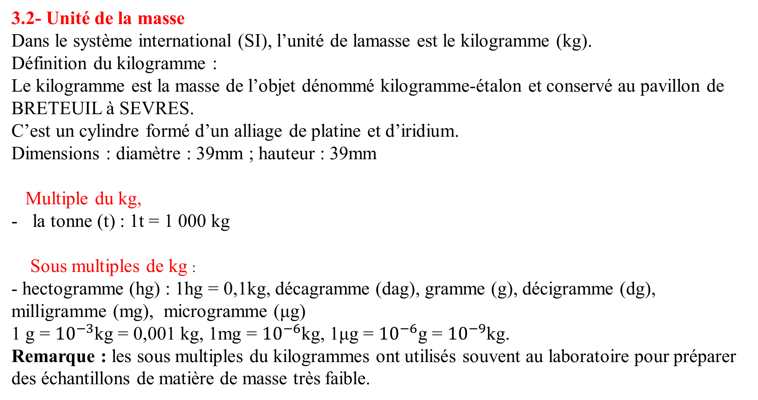
3.2- Unité de la masse
Dans le système international (SI), l’unité de lamasse est le kilogramme (kg).
Définition du kilogramme :
Le kilogramme est la masse de l’objet dénommé kilogramme-étalon et conservé au pavillon de
BRETEUIL à SEVRES.
C’est un cylindre formé d’un alliage de platine et d’iridium.
Dimensions : diamètre : 39mm ; hauteur : 39mm
Multiple du kg,
la tonne (t) : 1t = 1 000 kg
Sous multiples de kg :
- hectogramme (hg) : 1hg = 0,1kg, décagramme (dag), gramme (g), décigramme (dg), milligramme (mg), microgramme (μg)
1 g = ${10}^{−3}$kg = 0,001 kg, 1mg = ${10}^{−6}$kg, 1μg = ${10}^{−6}$g = ${10}^{−9}$kg.
Remarque : les sous multiples du kilogrammes ont utilisés souvent au laboratoire pour préparer des échantillons de matière de masse très faible.

Slide 8
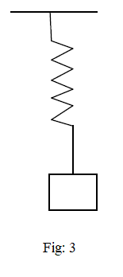
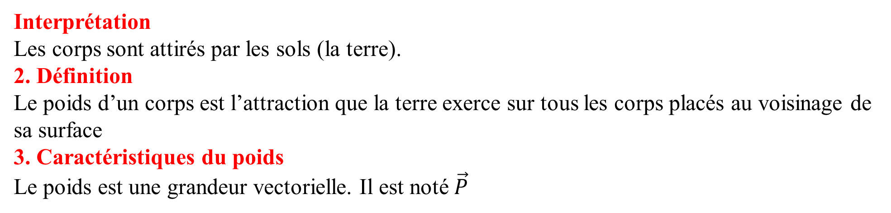
Le poids
1. Mise en évidence
Expérience
Observation
- Tous les corps lâchés à une certaine hauteur arrivent au sol. Ils tombent.
- Le solide allonge le ressort vers le bas.
- Les corps en tombant suivent un mouvement rectiligne vertical.
Interprétation
Les corps sont attirés par les sols (la terre).
2. Définition
Le poids d’un corps est l’attraction que la terre exerce sur tous les corps placés au voisinage de sa surface
3. Caractéristiques du poids
Le poids est une grandeur vectorielle. Il est noté $\vec{P}$

Slide 9
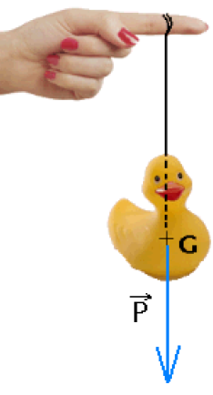
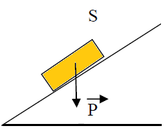
3. Caractéristiques du poids
Il est caractérisé par
- une origine ou point d’application : c’est le centre d’inertie (ou le centre gravitation) G du corps.
- Une direction : c’est la verticale
- Un sens : du haut vers le bas
- Une norme ou intensité :
3.1- Mesure et unité
Le poids est mesuré à l’aide d’un appareil appelé dynamomètre
Le poids est une force. Son unité est le newton (N) dans le système international.
3.2- Représentation vectorielle.
Le poids P est toujours vertical et perpendiculaire au plan horizontal.

Slide 10
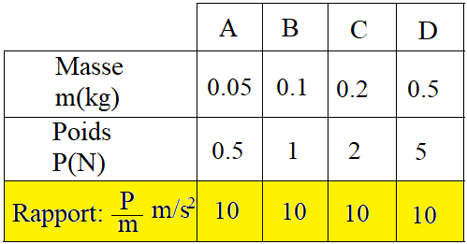
Remarque :
C’est le célèbre physicien anglais Isaac NEWTON (1642-1727) qui découvrit le phénomène de la gravitation en voyant tomber une pomme d’un arbre. Si le fruit tombe c’est qu’il doit subir une force d’attraction vers le bas, cette fore devant être exercée par la terre suppose NEWTON.
4- Relation entre poids et masse
4.1- Expérience
Mesure les poids des masses marquées à l’aide d’un dynamomètre.
A : 50g; B : 100g; C : 200g; D : 500g
4.2- Observation
Les rapports, (P/m) des différents corps sont égaux.
-Il ne dépend pas de la nature et de la forme du corps

Slide 11
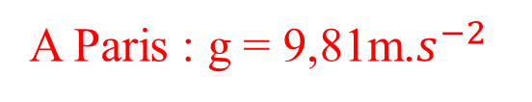
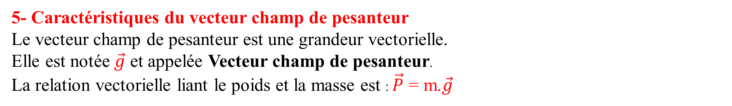
4.3- Interprétation
La courbe obtenue est une droite de pente positive
Cette pente est une grandeur physique appelée intensité de la pesanteur
4.4- Conclusion
Le poids d’un corps est proportionnel à sa masse.
Le rapport du poids et de la masse est égal à une constante notée g
g : est appelé intensité de la pesanteur du lieu.
Unité : g s’exprime en N. kg-1 dans SI.
La relation entre le poids et la masse est donc :
P = m. g
Remarque : g peut s’exprimer en m.$s^{−2}$. Dans ce cas il est appelé accélération de la pesanteur.
A Paris : g = 9,81m.$s^{−2}$
5- Caractéristiques du vecteur champ de pesanteur
Le vecteur champ de pesanteur est une grandeur vectorielle.
Elle est notée $\vec{g}$ et appelée Vecteur champ de pesanteur.
La relation vectorielle liant le poids et la masse est : $\vec{P}$ = m.$\vec{g}$

Slide 12
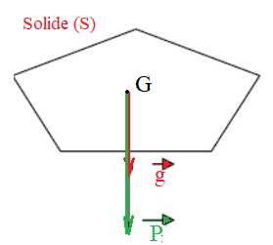
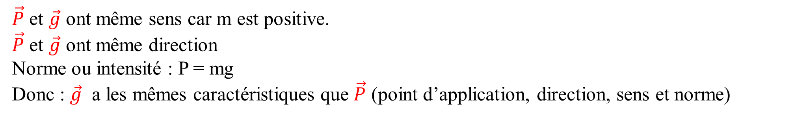
$\vec{P}$ et $\vec{g}$ ont même sens car m est positive.
$\vec{P}$ et $\vec{g}$ ont même direction
Norme ou intensité : P = mg
Donc : $\vec{g}$ a les mêmes caractéristiques que $\vec{P}$ (point d’application, direction, sens et norme)
6- Représentation :
L’intensité de pesanteur dépend du lieu considéré mais aussi de l’altitude.
g : diminue lorsque l’altitude augmente
Exemple sur le tableau

